Slide 1

מן השפה ולפנים: הקשר בין מילות רגש לבין החוויה הרגשית בטיפול פסיכולוגי
מגישים: מוריה רובין ומתן קניגסבוך
מנחות: ד"ר דנה אציל-סלונים וגב' נטלי שפירא

Slide 2
שאלת המחקר
האם קיים קשר בין השינוי בשימוש במילות רגש (חיוביות ושליליות) בקרב המטפל והמטופל בטיפול לבין השיפור ברגשותיו של הנבדק לאורך הטיפולים?
רקע תיאורטי
מצב נפשי פנימי משתקף בסגנון הלשוני של האדם (Bucci & Freedman, 1981).
באוכלוסייה הכללית יש נטייה לשימוש במילים חיוביות (LPB) (Iliev, Hoover, Dehghani, & Axelrod, 2016). בניגוד לכך, נבדקים עם הפרעות נפשיות (ובעיקר דכאון וחרדה) נוטים להשתמש יותר במילים שליליות מאשר נבדקים בריאים (Ingram & Smith, 1984; Rude, Gortner, & Pennebaker, 2004).
טיפול פסיכולוגי מסייע לשימוש במילות רגש (גרינברג, 2012). הברית הטיפולית, הקשר בין מטפל ומטופל, מהווה מרכיב חשוב בשיפור החוויה הרגשית של המטופל (Fisher, Atzil-Slonim, Bar-Kalif, Rafaeli, & Peri, 2016).
השערות המחקר
יימצא שיפור בשימוש במילות רגש (עלייה במילים חיוביות וירידה בשליליות) בקרב המטפל והמטופל לאורך הטיפולים.
יימצא קשר חיובי בין המטפל והמטופל בשימוש שלהם במילות הרגש.
יימצא קשר בין השינוי (השיפור) בשימוש במילות רגש בקרב המטפל והמטופל לבין רגשות המטופלים כפי שידווחו בשאלון מצב רוח (POMS).

Slide 3
משתתפים
74 נבדקים (הסובלים בעיקר מהפרעות חרדה ומצב רוח) שעברו טיפולים פסיכולוגיים בקליניקה של האוניברסיטה.
52 מטפלים אשר נמצאים בשלבים שונים של הכשרתם המקצועית. הנבדקים הוקצו למטפלים על פי תוקף אקולוגי.
כלים
860 טיפולים תומללו ע"י צוות של שבעה מתמללים שהשתמשו בתוכנה ייעודית. מתוך הטיפולים חולצו מילות הרגש (חיוביות ושליליות) באופן אוטומטי. מילות הרגש קודדו ונבחרו מבעוד מועד ע"י קבוצות של שלושה שופטים.
מודל הטיפול – פסיכותרפיה פסיכודינמית. אורך הטיפול בממוצע הכיל 37 מפגשים והוגבל לרוב ל-9 חודשים.
שאלון מצב רוח (POMS) – השאלון מורכב מטווח של 18 רגשות (9 חיוביים ו-9 שליליים) אותם מדרגים המטופלים (והמטפלים) בסוף כל טיפול על סולם שבין 5-0.
שיטה
בדיקת מגמת השימוש במילות רגש בטיפול ע"י חישוב ממוצע מילות רגש ואחוז מילות רגש מתוך סך המילים בטיפול לאורך הטיפולים
בדיקת מתאם r של פירסון של השימוש במילות רגש (חיוביות ושליליות) בין המטפל והמטופל
בדיקת מתאם r של פירסון בין השימוש במילות רגש (חיוביות ושליליות) של המטפל והמטופל לבין כל אחד מ-18 רגשות שונים שדרגו המטופלים בשאלון ה-POMS.

Slide 4
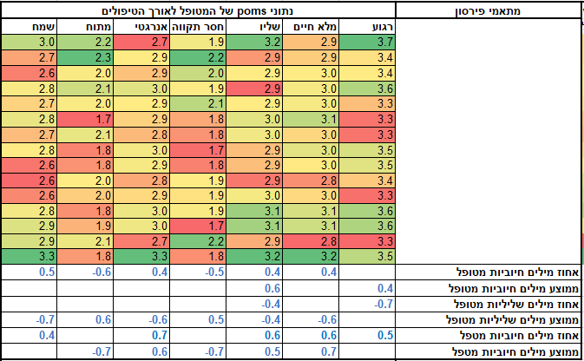
ממצאים
נצפתה מגמת עלייה בשימוש במלים חיוביות בקרב המטפל והמטופל לאורך הטיפולים.
נמצא מתאם פירסון חיובי, אך לא מובהק, בין המילים החיוביות של המטפל והמטופל (r=0.27).
מספר רגשות בלטו במיוחד בכך שהראו קשרים גבוהים ומובהקים עם נתוני המילים החיוביות והשליליות של המטפל והמטופל:
רגשות שליליים: חסר תקווה, מתוח.
רגשות חיוביים: רגוע, מלא חיים, שליו, אנרגטי, שמח.
Notes:
ניתן להוסיף כי מגמות השימוש במילות רגש לאורך הטיפולים, משקפות לנו בצורה יפה את אבני הדרך של התהליך הטיפולי, שבתחילת דרכו המטפל מזמין את המטופל לדבר על החוויה הרגשית הקשה שהוא עובר (מילות רגש שליליות רבות ומעט מילים חיוביות) מתוך הנחה שזהו הבסיס לשיפור בהמשך הדרך ורק לאחר מכן המטפל מרשה לעצמו להתערב יותר (עלייה בממוצע מילות הרגש של המטפל), והמטופל מראה סימני שינוי חיוביים (עלייה במילות רגש חיוביות).

Slide 5
מסקנות
ניתן לומר כי במהלך טיפול פסיכולוגי, שבו המטופל לומד "לדבר את החוויה הרגשית שלו", הוא גם לומד להכיר תחושות חדשות ומורכבות ואף מסוגל לתת שם, או ביטוי, לחוויות הקשות איתן הוא מתמודד ובכך גם להקל עליהן.
גם הסנכרון המילולי בין המטפל והמטופל בטיפול בא לידי ביטוי בקשרים הללו, ומעיד על חיוניותו בשיפור החוויה הרגשית של המטופל בכך ששני הצדדים לוקחים חלק בקשר עם הרגשות השונים.
הערות להמשך
ניתן לבחון את הקשר בין מילות הרגש למגוון הרגשות באופן סיבתי במחקרים עתידיים.
ניתן לבחון את הקשר הדיאדי בין מטפל ומטופל ב-drill down לתוך טיפול פסיכולוגי בודד ובכך להתחקות אחר מרכיבים נוספים של קשר זה.

Slide 6
שאלות?

